Slide 1

Suppercoole smartmirror
SupperCooleSchoolProjectenBV-INC.

Slide 2
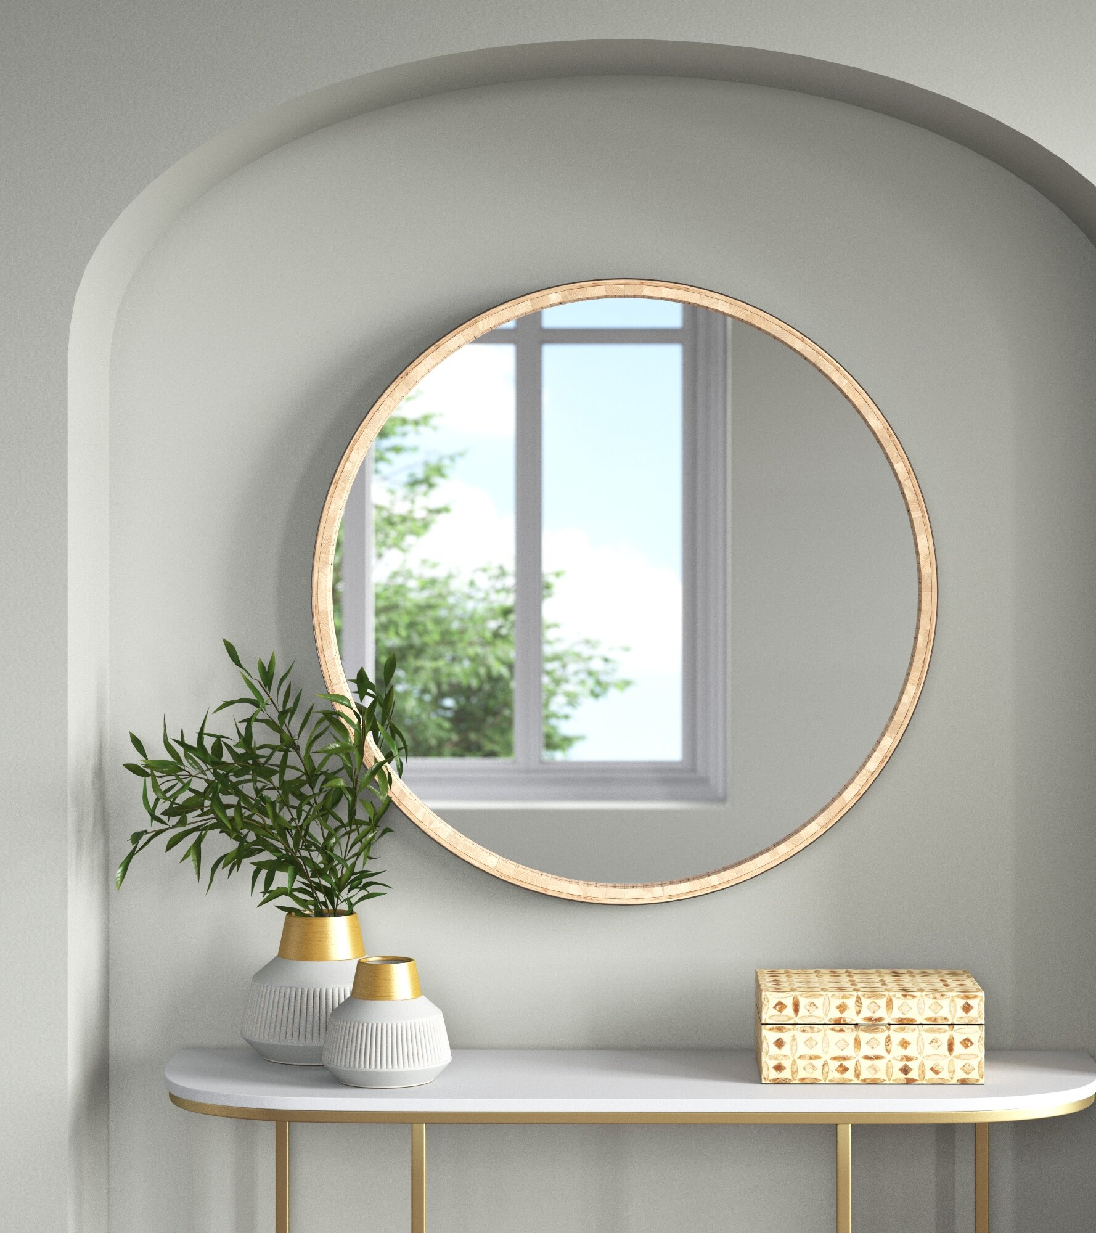
Het idee
Het Spiegel met een beeldscherm erin die te bedienen is met een app/webpagina.

Slide 3
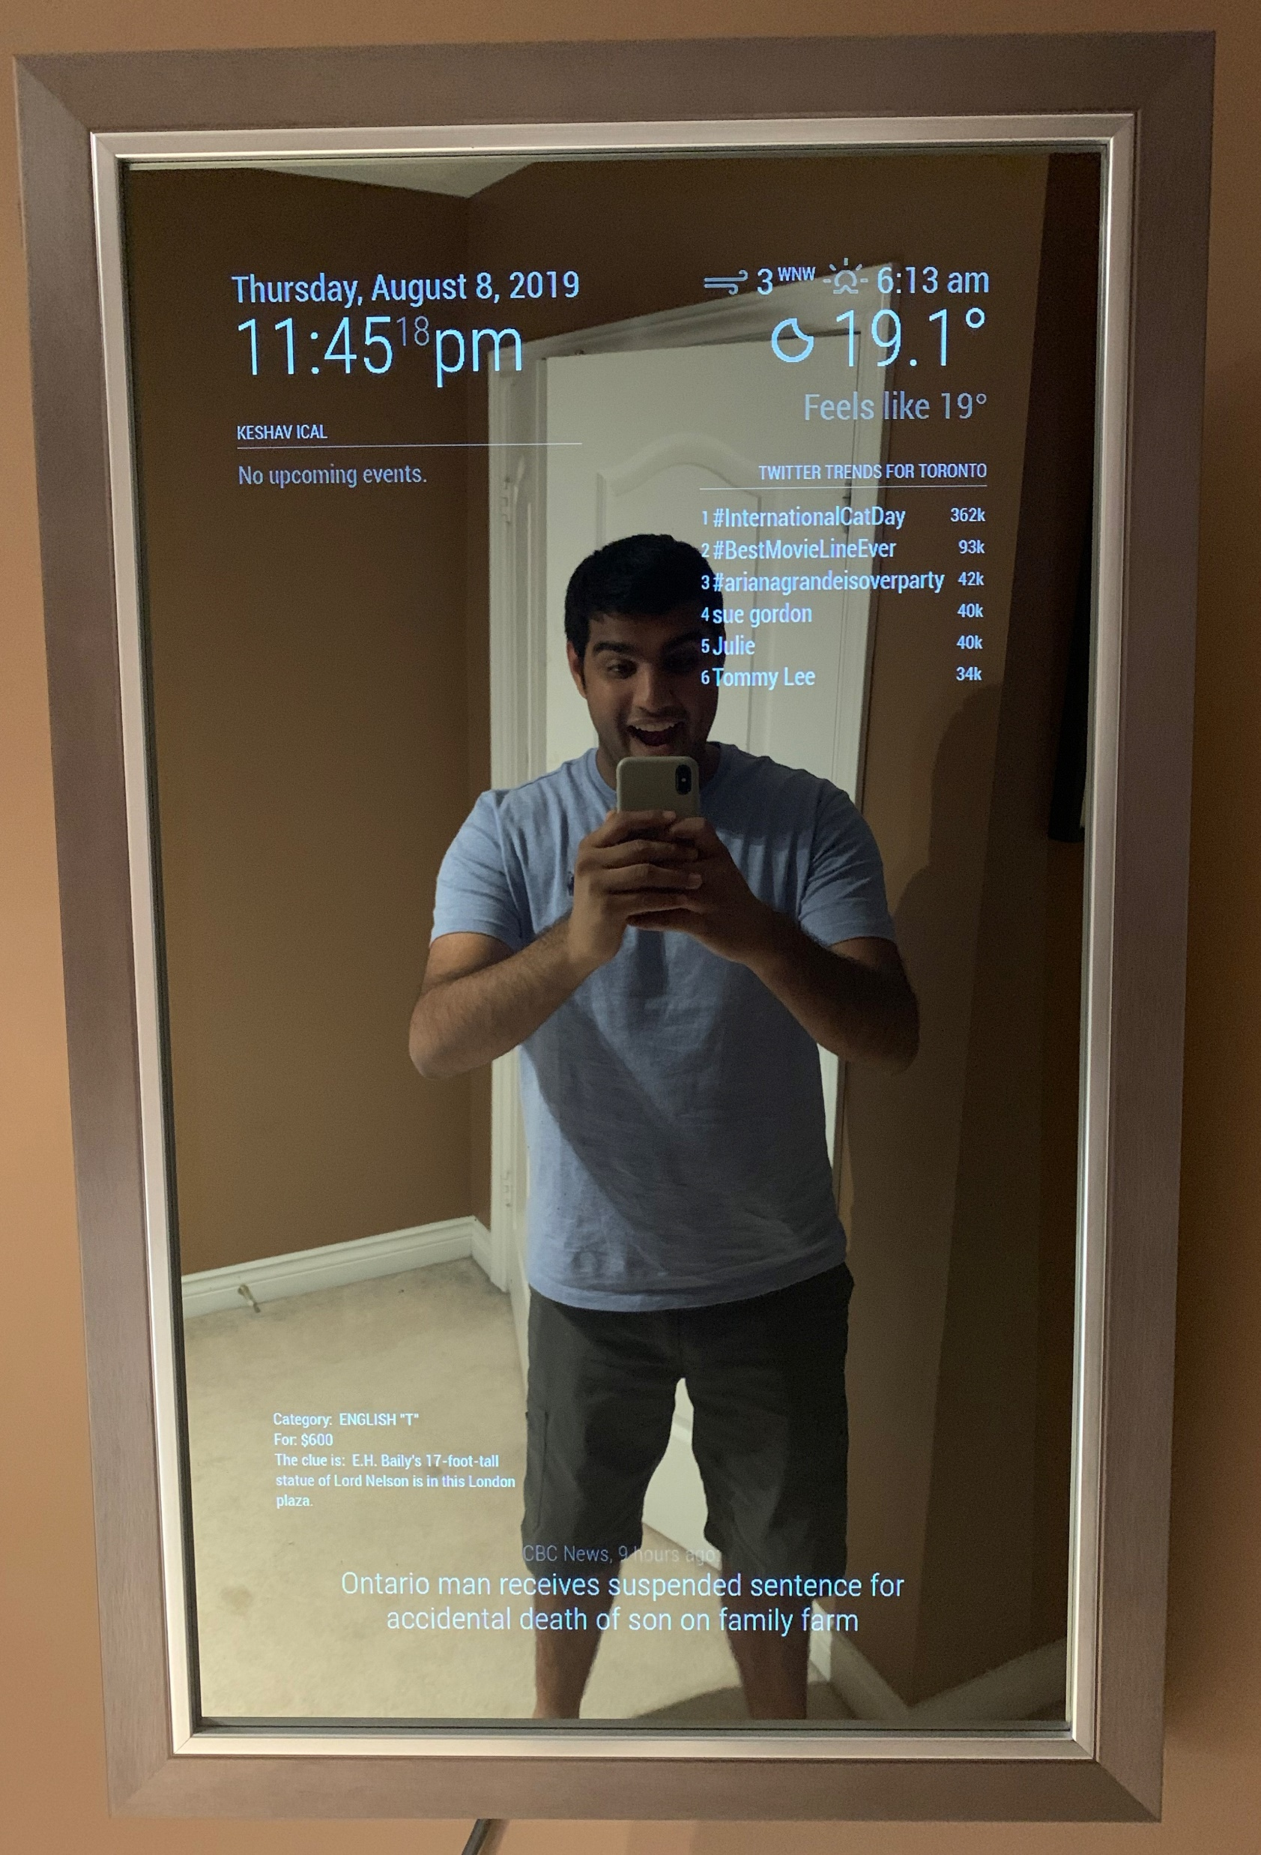
Functionaliteit Spiegel
Klok, Timer, Weer, Afspraken, Bluetooth, Muziek afspelen, Wifi, Camera, Rekenmachine, Bieropener.

Slide 4
Wat we nodig hebben.
Spiegel, Display, Raspberry pie, Website/App.

